Slide 1
Интерактивный тест «Знатоки физической культуры» Для детей старшего дошкольного возраста в рамках подготовки к дистанционному чемпионату дошкольников по физической культуре
Составила: Ананьева Наталья Леонидовна
Инструктор по физической культуре
МАДОУ № 49 «Радуга»

Slide 2
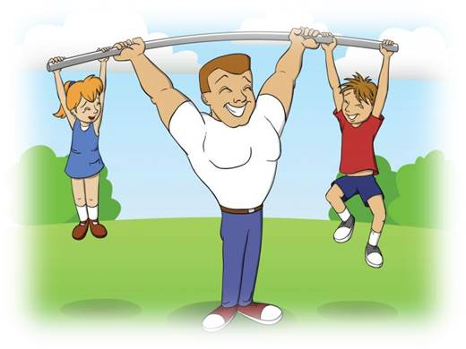
Продолжи пословицу: «В здоровом теле …»
Правильный ответ отметь звездочкой с помощью мишки!
Красивая осанка
Умная голова
Здоровый дух
Богатырская сила

Slide 3
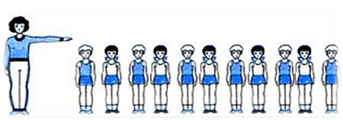
Какую команду выполнили ребята? Правильный ответ отметь звездочкой с помощью мышки!
Равняйсь!
Вольно!
Смирно!
Становись!

Slide 4
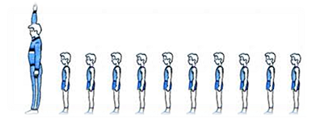
Как называется расстояние между ребятами? Правильный ответ отметь звездочкой с помощью мышки!
Шеренга
Дистанция
Интервал
Колонна

Slide 5
Выбери правильную последовательность выполнения упражнений на утренней гимнастике и отметь звездочкой с помощью мышки!
1
2
3

Slide 6
На какой картинке изображено физкультурное занятие?
1
2
3
4
5
6
Правильный ответ отметь звездочкой с помощью мышки!

Slide 7
Оденься на утреннюю оздоровительную пробежку
1
2
3
4
5
6
Правильный ответ отметь звездочкой с помощью мышки!

Slide 8
Укажи на летние олимпийские виды спорта
1
2
3
4
5
6
Правильный ответ отметь звездочкой! С помощью мышки.

Slide 9
Найди пару ? С помощью мышки переставь картинки.
1
2
3
4
5
6

Slide 10
Исправь ошибку в тексте, отметь правильный ответ звездочкой с помощью мышки!

